Slide 1
УРОКИ МІСЦЕВИХ ВИБОРІВ в ОТГ 2017
ТА ШЛЯХИ ПОКРАЩЕННЯ ВИБОРЧОГО ЗАКОНОДАВСТВА денис рибачок
3 листопада 2017 р. | м. КИЇВ | Готель «КИЇВ» | вул. Грушевського, 26/1
круглий стіл

Slide 2
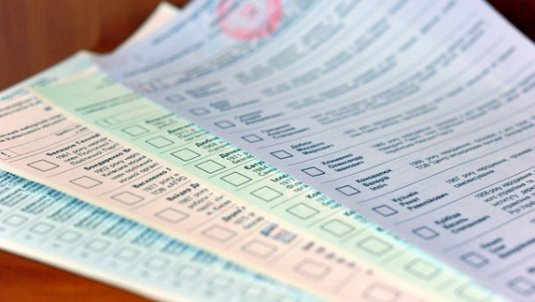
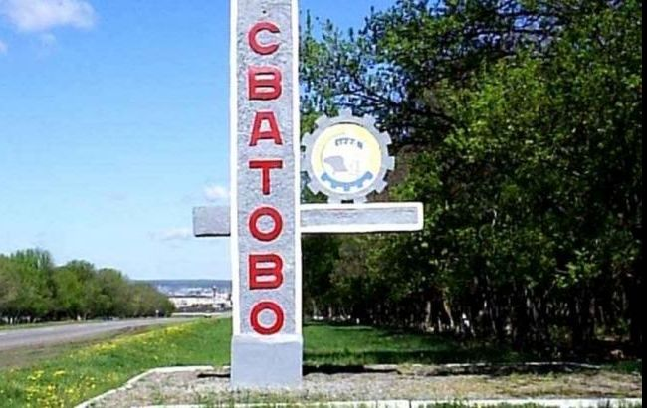
Професійні члени комісій
Одна з найпоширеніших проблем на виборах 29.10.17:
помилки в бюлетенях (під загрозу виборчі права громадян) (Красилівська ОТГ на Хм, 12 година, 70 бюлетенів)
Бюджет (1 млн. грн.)

Slide 3

Заміни членів комісій
вибори 25.10.15 – замінено 15% членів ТВК вищого рівня
Заміни керівного складу комісій
вибори 29.10.17 – напередодні голосування замінено голову
Слобідсько-Кульчієвецької ТВК на Хмельниччині (заява про погрози і звернення в поліцію)

Slide 4
Рекомендації КВУ
КВУ вважає, що при реформуванні виборчого законодавства необхідно запровадити систему підготовки професійних членів комісій із відповідною оплатою праці.
До створення професійних виборчих комісій варто врегулювати питання замін їх членів. Встановити максимальні строки для проведення замін членів виборчого комісій.

Slide 5
Реєстрація кандидатів
Вибори 29.10.17 (сільський рівень):
«паралельне» висування кандидатів в кількох одномандатних округах
одночасне висування кандидатів
від кількох місцевих організацій
Партій (партія «Громадсько політичний рух В. Наливайченка «Справедливість», Лановецька міська ОТГ, Лановецька райрада, ВО «Батьківщина))

Slide 6
Рекомендації КВУ
Має бути проведено інформаційно-просвітницьку кампанію серед членів сільських та селищних виборчих комісій щодо ситуацій, пов’язаних із «паралельним висуванням» кандидатів.
Необхідно налагодити належну комунікацію між ТВК різного рівня задля отримання оперативної інформації та прийняття рішення щодо реєстрації кандидатів.
Передбачити можливість повторної подачі документів на місцевих виборах

Slide 7
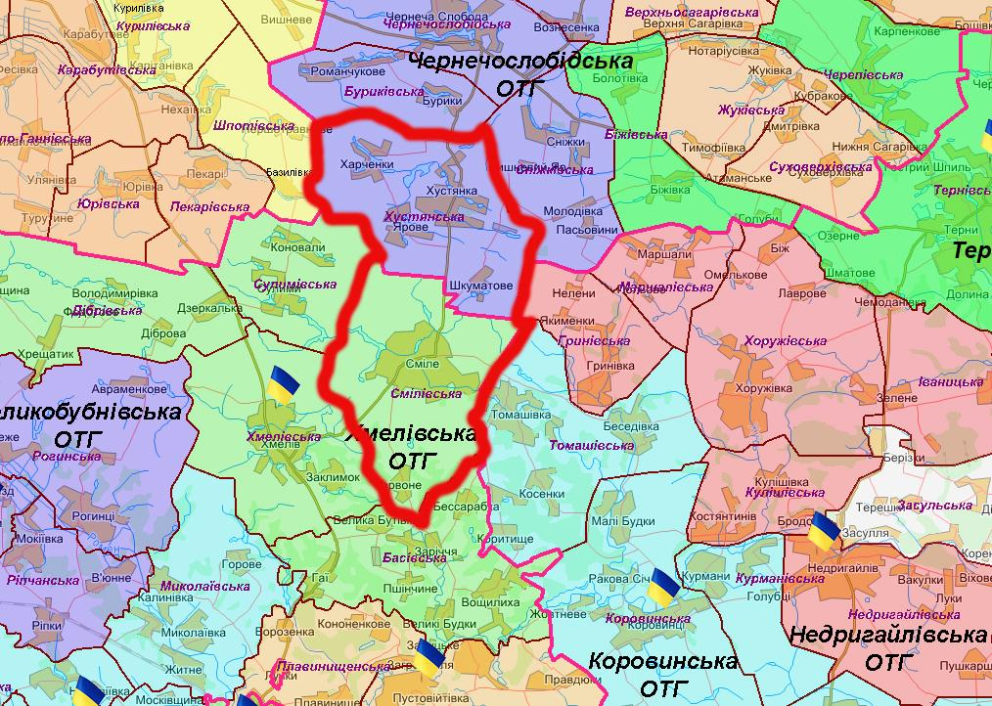
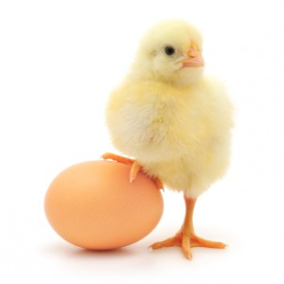
Вибори в ОТГ з різних районів
вибори 29.10.17
(із 201 ОТГ 29 є такими, що
утворені з громад суміжних
районів)

Slide 8
Вибори в ОТГ з різних районів
ЗУ №1923 від 14.03.17 «Про внесення змін до деяких законодавчих актів України щодо особливостей добровільного об’єднання територіальних громад, розташованих на територіях суміжних районів»
Невирішені питання:
1) висування кандидатів у депутати рад ОТГ та відповідних голів;
2) визначення суб’єктів подання кандидатур до складу ТВК та ДВК;
3) визначення суб’єктів формування складу ТВК та суб’єктів утворення ДВК

Slide 9
Рекомендації КВУ
КВУ закликає Верховну Раду України врегулювати питання проведення перших виборів у об’єднаних громадах з різних районів, а також у містах обласного значення, до проведення наступних перших виборів у таких видах громад – 24.12.17.
Зокрема, вирішити питання щодо:
1) висування кандидатів у депутати рад ОТГ та відповідних голів;
2) визначення суб’єктів подання кандидатур до складу ТВК та ДВК;
3) визначення суб’єктів формування складу ТВК та суб’єктів утворення ДВК

Slide 10

Фінансування місцевих виборів
Вибори 29.10.17 = 55 млн. грн.
ЗУ №2079 від 06.06.17 «Про внесення змін до Закону України "Про Державний бюджет України на 2017 рік»

Slide 11
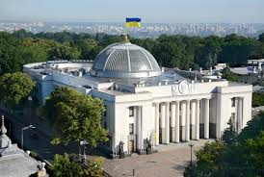
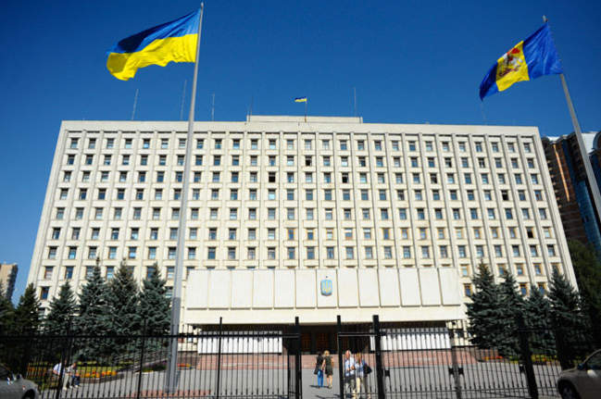
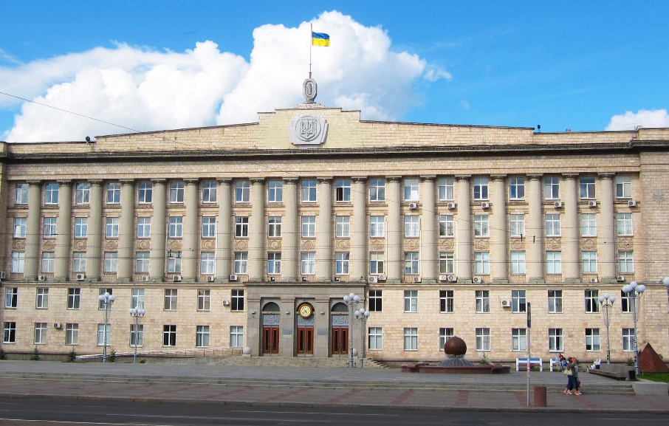
Рекомендації КВУ
ВРУ, ЦВК та обласним державним адміністраціям, як готуються до ЦВК звернення щодо призначення перших виборів в ОТГ, варто налагодити ефективну комунікацію з метою своєчасного фінансування перших місцевих виборів.

Slide 12

Фінансування виборів старост
ЗУ «Про місцеві вибори»
...
Стаття 68. Фінансування місцевих виборів
Частина перша абзац другий
«Витрати на підготовку і проведення чергових, позачергових, додаткових та перших виборів депутатів, сільських, селищних, міських голів здійснюються за рахунок коштів Державного бюджету України, передбачених на здійснення Центральною виборчою комісією керівництва та управління у сфері проведення виборів та референдумів, коштів відповідного місцевого бюджету, отриманих як цільова субвенція з Державного бюджету України….
Усі інші види місцевих виборів проводяться за рахунок коштів відповідних місцевих бюджетів…»

Slide 13
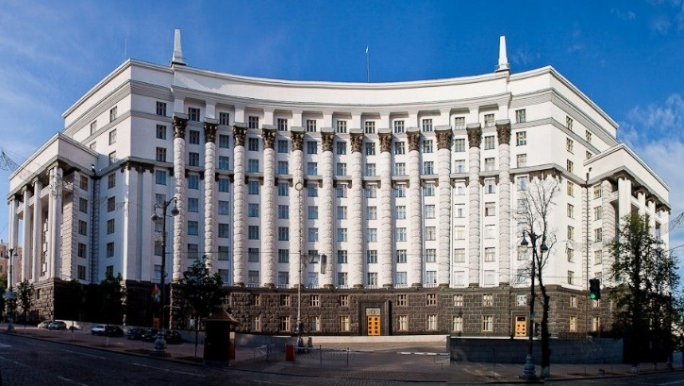

Постанова КМУ №700 від 14.09.15 «Про затвердження Порядку фінансування виборчих комісій під час підготовки і проведення місцевих виборів»
…
14. Витрати на підготовку і проведення повторних виборів депутатів Верховної Ради Автономної Республіки Крим, місцевих рад, сільських, селищних, міських голів, старост сіл, селищ, проміжних виборів депутатів сільської, селищної ради, позачергових та перших виборів старост села, селища здійснюються територіальними виборчими комісіями за рахунок коштів відповідних місцевих бюджетів.

Slide 14
Рекомендації КВУ
Внести зміни до ЗУ «Про місцеві вибори», якими забезпечити проведення повторних, перших та позачергових виборів старост села, селища за рахунок коштів відповідного місцевого бюджету, отриманих як цільова субвенція з Державного бюджету України.

Slide 15

Участь партій у виборах
ЗУ «Про місцеві вибори»
...
Стаття 36. Фінансування місцевих виборів
Частина перша
«Висування кандидатів у депутати та на посаду сільського, селищного, міського голови, старости місцевою організацією партії відбувається на підставі цього Закону, статуту політичної партії за рішенням вищого керівного органу партії про участь її місцевих організацій у відповідних чергових та/або позачергових, перших, додаткових виборах, прийнятого після початку виборчого процесу відповідних чергових та/або позачергових, перших, додаткових виборів»

Slide 16
Рекомендації КВУ
Спростити механізм участі політичних партій у місцевих виборах, передбачивши, що при проведенні позачергових, перших, додаткових місцевих виборів рішення про участь місцевих організацій політичної партії у виборах ухвалюється керівним органом партії (відповідно до її статуту). У статуті партії має бути визначено один конкретний керівний орган, який матиме повноваження щодо прийняття такого рішення.
При проведенні чергових місцевих виборів рішення про ухвалюється вищим керівним органом (з’їздом) партії.

